Slide 1
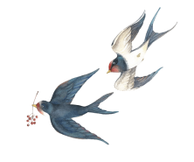
ĐỊA LÍ 6
TIẾT 14,15,16 - BÀI 7: CHUYỂN ĐỘNG QUANH MẶT TRỜI CỦA TRÁI ĐẤT VÀ HỆ QUẢ

Slide 2
BÀI
7
CHUYỂN ĐỘNG QUANH MẶT TRỜI CỦA TRÁI ĐẤT VÀ HỆ QUẢ
MỞ BÀI
“ Đêm tháng năm chưa nằm đã sáng
Ngày tháng mười chưa cười đã tối”
Câu tục ngữ trên đã rất gần gũi với người dân Việt Nam.
Nội dung của nó thể hiện một hiện tượng tự nhiên diễn ra hàng năm ở nước ta, đó là một hiện tượng ngày đêm dài ngắn theo mùa.
Đây chính là một hệ quả được sinh ra từ chuyển động quanh Mặt Trời của Trái Đất. Trong thực tế, hiện tượng này diễn ra như thế nào trên Trái Đất? Còn hệ quả nào khác sinh ra từ chuyển động quanh Mặt Trời của Trái Đất?

Slide 3
BÀI
7
CHUYỂN ĐỘNG QUANH MẶT TRỜI CỦA TRÁI ĐẤT VÀ HỆ QUẢ
I. Chuyển động quanh Mặt Trời của Trái Đất.
II. Hệ quả chuyển động quanh Mặt Trời của Trái Đất.
1. Hiện tượng mùa
2. Hiện tượng ngày, đêm dài ngắn theo mùa

Slide 4
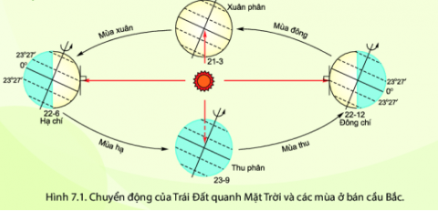
BÀI
7
CHUYỂN ĐỘNG QUANH MẶT TRỜI CỦA TRÁI ĐẤT VÀ HỆ QUẢ
I. Chuyển động quanh Mặt Trời của Trái Đất:
Quan sát hình 7.1 và đọc thông tin trong bài, em hãy:
- Cho biết:
+ Trái Đất chuyển động xung quanh Mặt Trời theo hướng cùng chiều hay ngược chiều quay của kim đồng hồ?
+ Hình dạng quỹ đạo chuyển động quanh Mặt Trời của Trái Đất.
+ Thời gian Trái Đất quay một vòng quanh Mặt trời là bao lâu?
- Nhận xét về độ nghiêng và hướng nghiêng của trục Trái Đất vào các ngày 21-3, 22-6, 23-9, 22-12.

Slide 5
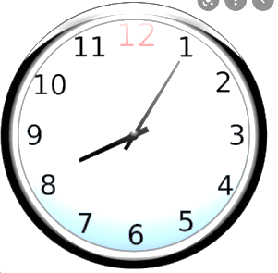
BÀI
7
CHUYỂN ĐỘNG QUANH MẶT TRỜI CỦA TRÁI ĐẤT VÀ HỆ QUẢ
I. Chuyển động quanh Mặt Trời của Trái Đất:
Hình dạng quỹ đạo chuyển động quanh Mặt Trời của Trái Đất có hình gì?
ngược chiều
21 - 3 Xuân phân
TÂY
ĐÔNG
Tam giác
22 - 6 Hạ chí
22 - 12 Đông chí
Hình tròn
Trái Đất chuyển động xung quanh Mặt Trời theo hướng cùng chiều hay ngược chiều quay kim đồng hồ?
Hình vuông
Hình elip
23 - 9
Thu phân

Slide 6
BÀI
7
CHUYỂN ĐỘNG QUANH MẶT TRỜI CỦA TRÁI ĐẤT VÀ HỆ QUẢ
I. Chuyển động quanh Mặt Trời của Trái Đất:
1 NĂM = 12 THÁNG = 365 NGÀY
THỪA 6 GIỜ
SAU 4 NĂM
TA SẼ DƯ 6 X 4 = 24H = 1 NGÀY
Năm nhuận có 366 ngày
→ Ngày nhuận được qui ước là ngày 29/2
Thời gian Trái Đất quay một vòng quanh Mặt Trời là bao lâu?
21 - 3 Xuân phân
22 - 6 Hạ chí
22 - 12 Đông chí
365 ngày 6 giờ
MỘT NĂM THIÊN VĂN
23 - 9
Thu phân

Slide 7
BÀI
7
CHUYỂN ĐỘNG QUANH MẶT TRỜI CỦA TRÁI ĐẤT VÀ HỆ QUẢ
I. Chuyển động quanh Mặt Trời của Trái Đất:
Nhận xét về độ nghiêng và hướng nghiêng của trục Trái Đất vào các ngày 21-3, 22-6, 23-9, 22-12.
21 - 3 Xuân phân
22 - 6 Hạ chí
22 - 12 Đông chí
23 - 9
Thu phân

Slide 8
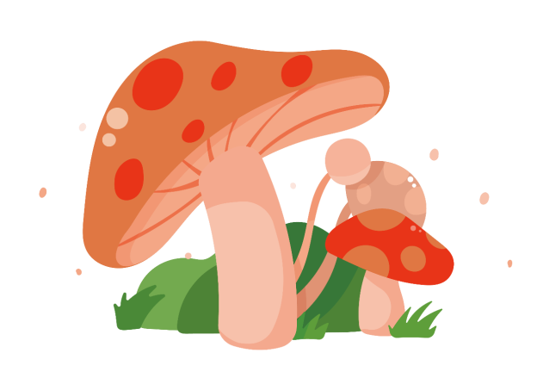
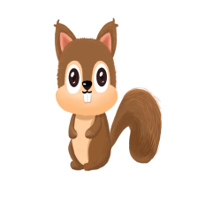
BÀI
7
CHUYỂN ĐỘNG QUANH MẶT TRỜI CỦA TRÁI ĐẤT VÀ HỆ QUẢ
I. Chuyển động quanh Mặt Trời của Trái Đất:
- Hướng: từ Tây sang Đông (ngược chiều kim đồng hồ).
- Quỹ đạo: hình elip gần tròn.
- Thời gian quay hết 1 vòng: 365 ngày 6 giờ (≈ 1 năm)
- Độ nghiêng và hướng nghiêng của trục Trái Đất: không đổi, luôn nghiêng 66º33’ so với mặt phẳng quỹ đạo.

Slide 9
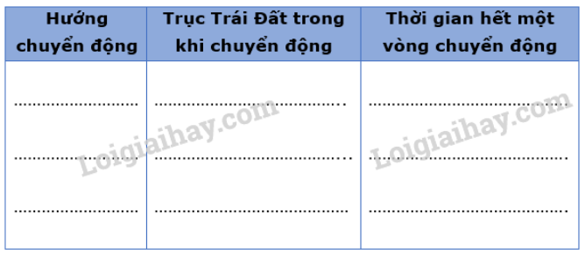
LUYỆN TẬP:
Câu 1: Hãy điền nội dung phù hợp với đặc điểm chuyển động xung quanh Mặt Trời của trái Đất vào bảng sau:
Từ
Tây
sang
Đông
365 ngày
6 giờ
Độ nghiêng và hướng của trục Trái Đất đều không đổi.

Slide 10
LUYỆN TẬP:
Câu 1: Thời gian Trái Đất quay trọn một vòng quanh Mặt Trời là bao lâu?
A. 356 ngày 6 giờ.
B. 366 ngày 6 giờ.
C. 365 ngày 6 giờ.
D. 386 ngày 6 giờ.
Câu 2: Thời gian Trái Đất quay trọn một vòng quanh Mặt Trời thì Trái Đất tự quay quanh trục bao nhiêu vòng?
A. 356 vòng 1/4.
B. 366 vòng 1/4.
C. 365 vòng 1/4.
D. 386 vòng 1/4.

Slide 11
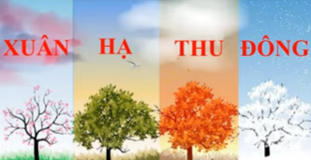
BÀI
7
CHUYỂN ĐỘNG QUANH MẶT TRỜI CỦA TRÁI ĐẤT VÀ HỆ QUẢ
II. Hệ quả chuyển động quanh Mặt Trời của Trái Đất:
1. Hiện tượng mùa:
2. Hiện tượng ngày đêm dài ngắn theo mùa:

Slide 12
BÀI
7
CHUYỂN ĐỘNG QUANH MẶT TRỜI CỦA TRÁI ĐẤT VÀ HỆ QUẢ
II. Hệ quả chuyển động quanh Mặt Trời của Trái Đất:
1. Hiện tượng mùa:
21 - 3 Xuân phân
Mùa là gì?
Một năm có mấy mùa?
Lập hạ
Mùa xuân
Lập xuân
Mùa đông
22 - 6 Hạ chí
22 - 12 Đông chí
4
Lập thu
Mùa hạ
Lập đông
Mùa thu
23 - 9
Thu phân
Mùa là một khoảng thời gian của năm, có những đặc điểm riêng về thời tiết và khí hậu.

Slide 13
BÀI
7
CHUYỂN ĐỘNG QUANH MẶT TRỜI CỦA TRÁI ĐẤT VÀ HỆ QUẢ
II. Hệ quả chuyển động quanh Mặt Trời của Trái Đất:
1. Hiện tượng mùa:
Quan sát hình 7.1 và đọc thông tin trong bài, em hãy cho biết:
- Vào các ngày 22-6, bán cầu Bắc hay bán cầu Nam ngả về phía Mặt Trời nhiều hơn?
- Vào các ngày 22-12, bán cầu Bắc hay bán cầu Nam ngả về phía Mặt Trời nhiều hơn?
- Từ ngày 21-3 đến 23-9 ở bán cầu Bắc là mùa nóng hay mùa lạnh? Vì sao?
- Từ ngày 23-9 đến 21-3 ở bán cầu Nam là mùa nóng hay mùa lạnh? Vì sao?
THẢO LUẬN

Slide 14
II. Hệ quả chuyển động quanh Mặt Trời của Trái Đất:
1. Hiện tượng mùa:
Quan sát hình 7.1 và đọc thông tin trong bài:
1. Em hãy đánh dấu X vào ô bán cần nào ngả về phía Mặt Trời nhiều hơn:
BCB
BCB
BCN
BCN
NGÀY | BÁN CẦU BẮC | BÁN CẦU NAM
22/6
22/12
X
X
2. Em hãy sử dụng các cụm từ sau điền vào bảng (mùa nóng; mùa lạnh; bán cầu Bắc (Nam) ngả về phía Mặt Trời nhiều hơn thì nhận được nhiều nhiệt và ánh sáng hơn; bán cầu Bắc (Nam) ngả về phía Mặt Trời ít hơn thì nhận được ít nhiệt và ánh sáng hơn.
Ngày | Bán cầu | Mùa | Vì sao
21/3 -23/9
BẮC
NÓNG
bán cầu Bắc ngả về phía Mặt Trời nhiều hơn thì nhận được nhiều nhiệt và ánh sáng hơn
23/9 -21/3
NAM
NÓNG
bán cầu Nam ngả về phía Mặt Trời nhiều hơn thì nhận được nhiều nhiệt và ánh sáng hơn

Slide 15
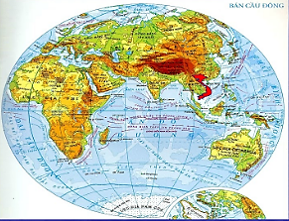
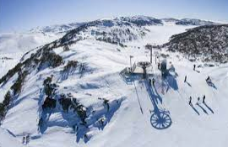
BÀI
7
CHUYỂN ĐỘNG QUANH MẶT TRỜI CỦA TRÁI ĐẤT VÀ HỆ QUẢ
II. Hệ quả chuyển động quanh Mặt Trời của Trái Đất:
1. Hiện tượng mùa:
0°

Slide 16
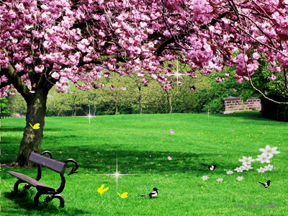
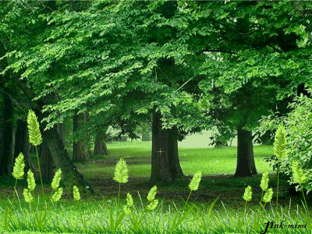
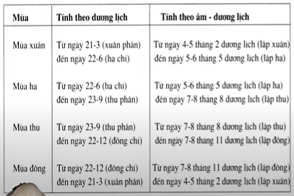
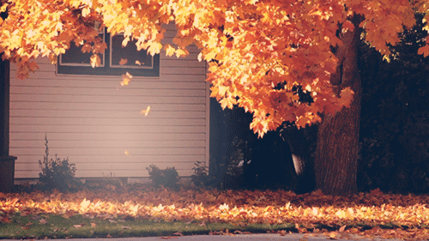
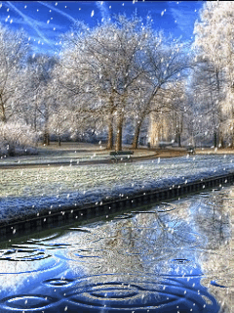
BÀI
7
CHUYỂN ĐỘNG QUANH MẶT TRỜI
CỦA TRÁI ĐẤT VÀ HỆ QUẢ
II. Hệ quả chuyển động quanh Mặt Trời của Trái Đất:
1. Hiện tượng mùa:
Xuân
Các mùa tính theo dương lịch và âm lịch như thế nào?
Hạ
Thu
Đông

Slide 17
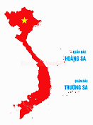
BÀI
7
CHUYỂN ĐỘNG QUANH MẶT TRỜI
CỦA TRÁI ĐẤT VÀ HỆ QUẢ
II. Hệ quả chuyển động quanh Mặt Trời của Trái Đất:
1. Hiện tượng mùa:
Xuân
Việt Nam có mấy mùa? Ở miền Bắc và miền Nam có giống nhau không?
Hạ
Thu
Đông

Slide 18
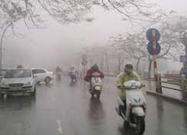
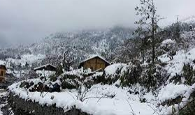
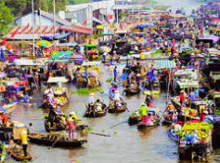
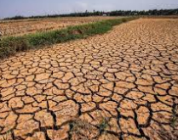
MIỀN BẮC
MIỀN NAM

Slide 19
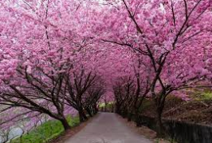
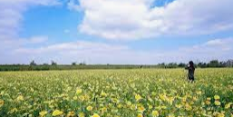
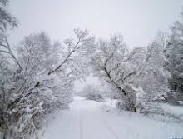
Hè sang phượng vĩ gọi ve đến rồi
Mùa xuân đào hé môi cười
Mùa xuân đào hé môi cười
Hè sang phượng vĩ gọi ve đến rồi
Thu về hoa cúc vàng tươi
Mùa đông lạnh giá cây choàng áo bông
Thu về hoa cúc vàng tươi
Mùa đông lạnh giá cây choàng áo bông

Slide 20
BÀI
7
CHUYỂN ĐỘNG QUANH MẶT TRỜI CỦA TRÁI ĐẤT VÀ HỆ QUẢ
II. Hệ quả chuyển động quanh Mặt Trời của Trái Đất:
1. Hiện tượng mùa:
- Do trục Trái Đất nghiêng và gần như không đổi hướng khi Trái Đất chuyển động trên quỹ đạo quanh Mặt Trời nên sinh ra các mùa.
- Sự phân bố ánh sáng, lượng nhiệt và các mùa ở hai nửa bán cầu trái ngược nhau. Bán cầu nào ngả về phía Mặt Trời nhiều hơn thì nhận nhiều nhiệt và ánh sáng hơn, là mùa nóng; ngược lại bán cầu ngả về phía Mặt Trời ít hơn thì sẽ nhận được ít nhiệt và ánh sáng hơn, là mùa lạnh.
- Một năm bốn mùa: Xuân, Hạ, thu, Đông.

Slide 21
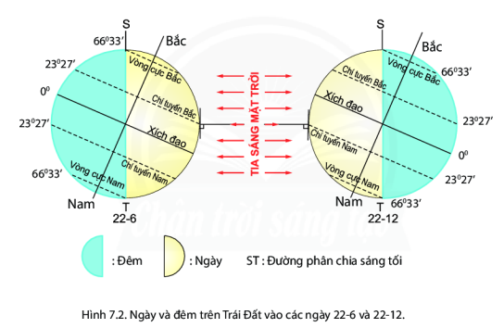
BÀI
7
CHUYỂN ĐỘNG QUANH MẶT TRỜI CỦA TRÁI ĐẤT VÀ HỆ QUẢ
II. Hệ quả chuyển động quanh Mặt Trời của Trái Đất:
2. Hiện tượng ngày, đêm dài ngắn theo mùa:
Quan sát H7.2 và thông tin trong bài, em hãy:
- Xác định trục Trái Đất (Bắc – Nam)và đường phân chia sáng tối (ST)

Slide 22
BÀI
7
CHUYỂN ĐỘNG QUANH MẶT TRỜI CỦA TRÁI ĐẤT VÀ HỆ QUẢ
II. Hệ quả chuyển động quanh Mặt Trời của Trái Đất:
2. Hiện tượng ngày, đêm dài ngắn theo mùa:
Quan sát H7.2 và thông tin trong bài, em hãy:
+ Ngày 22 – 6, Mặt Trời chiếu thẳng góc vào mặt đất ở vĩ tuyến nào? Thời điểm đó, ngày dài hơn đêm ở bán cầu Bắc hay bán cầu Nam?
+ Ngày 22 – 12, Mặt Trời chiếu thẳng góc vào mặt đất ở vĩ tuyến nào? Thời điểm đó, ngày dài hơn đêm ở bán cầu Bắc hay bán cầu Nam?
Ngày | Nửa cầu ngả về phía Mặt Trời | Hiện tượng xảy ra |  |  | Tia Mặt Trời chiếu thẳng góc với vĩ tuyến | Vĩ tuyến đó là gì?
 |  | NCB | NCN | Xích đạo
22 - 6
BCB
Ngày dài, đêm ngắn
Ngày ngắn, đêm dài
Bằng nhau
23º27’
Chí tuyến Bắc
22 - 12
BCN
Ngày ngắn, đêm dài
Ngày dài, đêm ngắn
Bằng nhau
23º27’
Chí tuyến Nam

Slide 23
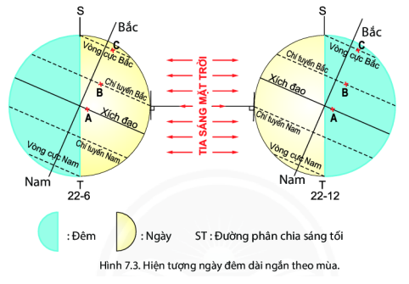
BÀI
7
CHUYỂN ĐỘNG QUANH MẶT TRỜI CỦA TRÁI ĐẤT VÀ HỆ QUẢ
II. Hệ quả chuyển động quanh Mặt Trời của Trái Đất:
2. Hiện tượng ngày, đêm dài ngắn theo mùa:
Quan sát H7.3 và thông tin trong bài, em hãy:
- Xác định các điểm: A, B, C.
- So sánh độ dài ngày đêm của các điểm A, B, C vào các ngày 22/6, 22/12.
- Rút ra kết luận về sự chênh lệch ngày đêm theo mùa từ kết quả so sánh trên.
Địa điểm | Ngày 22/6 |  |  | Ngày 22/12 |  |  | Kết luận
A | Ngày |  | Đêm | Ngày |  | Đêm
B | Ngày |  | Đêm | Ngày |  | Đêm
C | Ngày |  | Đêm | Ngày |  | Đêm
=
=
- Nửa cầu mùa nóng: ngày dài hơn đêm, càng lên vĩ độ cao ngày càng dài, đêm càng ngắn.
>
<
- Nửa cầu mùa lạnh: đêm dài hơn ngày, càng lên vĩ độ cao đêm càng dài, ngày càng ngắn.
>
<
- Xích đạo ngày đêm bằng nhau.

Slide 24
BÀI
7
CHUYỂN ĐỘNG QUANH MẶT TRỜI CỦA TRÁI ĐẤT VÀ HỆ QUẢ
II. Hệ quả chuyển động quanh Mặt Trời của Trái Đất:
2. Hiện tượng ngày, đêm dài ngắn theo mùa:
- Do đường phân chia sáng tối không trùng với trục Trái Đất nên các địa điểm ở nửa cầu Bắc và nửa cầu Nam có hiện tượng ngày, đêm dài ngắn khác nhau tùy theo vĩ độ (càng về hai cực càng biểu hiện rõ).
- Các địa điểm nằm trên đường xích đạo quanh năm luôn có ngày, đêm dài bằng nhau.
- Do mùa ở hai bán cầu diễn ra ngược nhau nên độ dài ngày, đêm ở hai bán cầu ngược nhau.

Slide 25
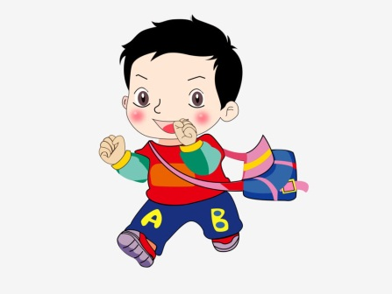
BÀI
7
CHUYỂN ĐỘNG QUANH MẶT TRỜI CỦA TRÁI ĐẤT VÀ HỆ QUẢ
II. Hệ quả chuyển động quanh Mặt Trời của Trái Đất:
2. Hiện tượng ngày, đêm dài ngắn theo mùa:
Vòng cực: Là đường vĩ tuyến 66°33’ nơi giới hạn của vùng cực có ngày và đêm suốt 24h vào ngày hạ chí 22/6 và đông chí 22/12. Trên Trái Đất có vòng cực Bắc và vòng cực Nam ở cả hai bán cầu.

Slide 26
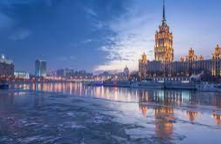
HIỆN TƯỢNG ĐÊM TRẮNG Ở VÙNG CỰC
ĐÊM TRẮNG Ở NGA
Bầu trời Saint Petersburg vẫn bừng sáng lúc nữa đêm

Slide 27
LUYỆN TẬP:
Khi thứ tự các mùa ở bán cầu Bắc là xuân, hạ, thu, đông thì các mùa ở bán cầu Nam diễn ra như thế nào?
Xuân
Hạ
Thu
BCB | Xuân | Hạ | Thu | Đông
BCN
THU
ĐÔNG
XUÂN
HẠ
Đông

Slide 28
LUYỆN TẬP:
Câu 1: Theo em trong các hệ quả của chuyển động tự quay quanh trục, có ý nghĩa nhất đối với sự sống là hệ quả
A. Sự luân phiên ngày đêm.
B. Giờ trên Trái Đất.
C. Sự lệch hướng chuyển động của các vật thể.
D. Đường chuyển ngày quốc tế.
Câu 2: Ở bán cầu Bắc, hiện tượng ngày ngắn hơn đêm diễn ra trong khoảng thời gian:
A. từ 21/3 đến 22/6.
B. từ 23/9 đến 21/3.
C. từ 21/3 đến 23/9.
D. từ 23/9 đến 22/12.

Slide 29
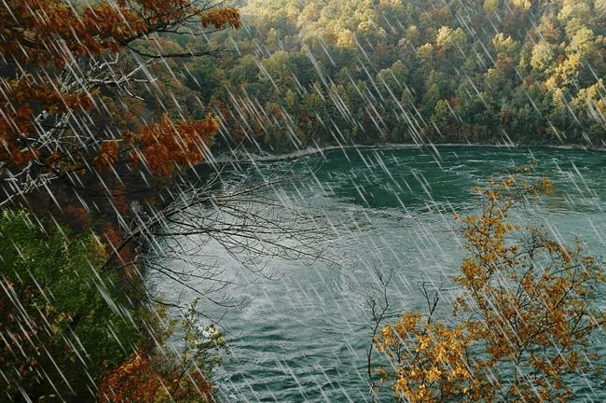
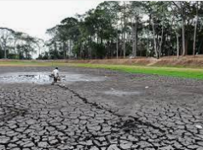
VẬN DỤNG:
Địa phương nơi em đang sinh sống mỗi năm có mấy mùa? Đó là những mùa nào? Thời gian mỗi mùa thường kéo dài mấy tháng?
2
6 tháng
6 tháng

Slide 30
Hoạt động tìm tòi mở rộng:
+ Học bài, hoàn thành câu hỏi và bài tập SGK.
+ Tìm hiểu bài 9: Cấu tạo của Trái Đất. Động đất núi lửa (tiết 1)
+ Trả lời các câu hỏi in nghiêng và phần bài tập cuối bài.

Slide 31
Chào tạm biệt các em!

